Slide 1


等级：D
Big Bird
Transformers for Longer Sequences
汇报人：陈思萌 汇报时间：2020年9月

Slide 2
目录
PART 01
PART 02
认识NLP芝麻街
Big Bird 简介
PART 03
PART 04
实验结果
总结

Slide 3
01
PART 01
认识NLP芝麻街

Slide 4





01
认识NLP芝麻街
2018
2018
NLP芝麻街欢迎你
2019
2020
现NLP 芝麻街家族成员

Slide 5
01
认识NLP芝麻街
采用双向LSTM
采用Transformers
（全局attention）
在BERT基础上，采用遮蔽词组&中文语料
长序列Transformers
（稀疏attention）

Slide 6
02
PART 01
Big Bird 简介

Slide 7
02
Big Bird 简介
BERT 及其衍生模型被广泛应用于各类NLP任务中，并取得SOTA结果。
全局attention的局限性：复杂度是序列长度的平方。文本过长（大于512），内存会爆，不适用于长文本应用场景。
实现长文本注意力的同时降低内存
提出BIG BIRD，采用 稀疏注意力 机制，将二次依赖降为线性依赖
Notes:
序列长度的二次依赖，每个单词都要和其他所有单词进行attention

Slide 8
02
Big Bird 简介
Big Bird 优点：
在通用硬件条件下（16G内存），BIG BIRD可处理的文本长度是全局attention的 8倍
满足全局attention的特性，序列函数的通用近似器，并且是图灵完备的
提升多种长文本场景下NLP任务性能，在问答和文本摘要任务上达到最优结果
长文本注意力模型的新应用方向：基因组序列
Notes:
文本过长，内存会爆

Slide 9






02
Big Bird 简介
输入序列 ，通过一个有向图 来描述注意力机制，图的节点集合为 ，图的有向边权重为两节点间的自注意力分数，节点 i 的邻居节点集合为 。注意力机制的第 i 个输出向量为
其中 代表query函数和key函数， 代表value函数，
是softmax或是hardmax函数， 代表头的个数。 是由邻居节点组成的矩阵
而非全部输入。

Slide 10
02
Big Bird 简介
为了便于描述，定义图D的邻接矩阵 ，若 和 参与attention运算，则 ，否则为0。
对于全局attention（如BERT），其邻接矩阵为全1矩阵，相当于是一个全连接图。
图论方法
降低二次方复杂度
图稀疏问题
转换为
随机attention
文中采用了3种图稀疏方法
滑动窗attention
全局attention
Notes:
序列长度的二次依赖，每个单词都要和其他所有单词进行attention, 采用图论的方法来降低复杂度

Slide 11
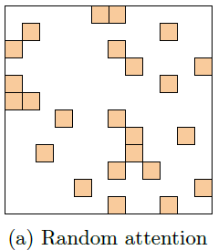

02
Big Bird 简介
随机 attention
随机图在很多情况下近似完整图，用于注意力机制的稀疏随机图应具有2个属性：
1）节点间平均路径最短 ； 2）局部性
从平均路径角度出发，考虑最简单的ER随机图，以一定概率独立地随机选择每条边，任意两点间的最小距离是节点数的对数。这样一个随机图在频谱上近似完整图。
为每个query向量随机选择r个key向量进行attention计算
Notes:
并且它的（邻接矩阵的）第二特征值与第一特征值相差很远。

Slide 12
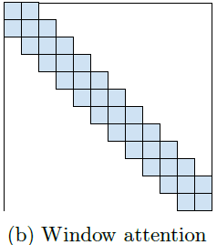

02
Big Bird 简介
2. 滑动窗 attention
在NLP中，一个词语的表示可以从其邻居词中获得大量有效信息。从局部性角度出发，希望图具有较高的聚集系数（图局部连通性的度量，如small world graph）。
为捕捉局部上下文结构，定义一个宽为w的滑动窗attention，
Notes:
参考文献95

Slide 13
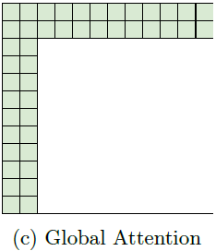
02
Big Bird 简介
3. 全局 attention
全局token是非常重要的，它要与序列中所有词语计算attention。2种方法定义全局token：
1) Big Bird-ITC (internal transformer construction)：选择现有序列中的词语作为全局token。
选择一个子集G，对于每个 ，都有 和

Slide 14


02
Big Bird 简介
3. 全局 attention
2种方法定义全局token：
2) Big Bird-ETC (extended transformer construction)：额外添加全局token，如CLS。
在现有序列中添加g个词语，构建新的邻接矩阵
，对于 和
，
Notes:
在是啊严重可以看到对性能提升很有帮助。

Slide 15
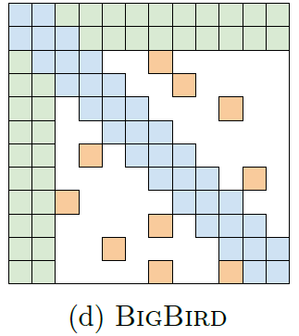
02
Big Bird 简介
BIG BIRD 诞生
Big Bird模型结合上述3种方法，具有以下特点：
query向量随机和r个key向量进行attention 计算；
每个query向量与其左边w/2个邻居和右边w/2个邻居进行attention计算；
包含g个全局token。

Slide 16

02
Big Bird 简介
BIG BIRD 采用稀疏注意力机制的理论结果解释
文中通过以下2点证明了稀疏注意力具备全局注意力的表征性和有效性：
在标准编码器（BERT）中稀疏注意力是序列的通用近似器；
稀疏的编解码transformers是图灵完备的。
局限性：一个可以通过O(1)-layers 全局注意力解决的问题，需要 带有 条边的稀疏注意力机制去实现。
（注：详细解释可以参考补充材料ABC。）

Slide 17
03
PART 01
实验结果

Slide 18
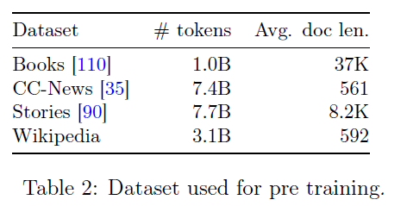
03
实验结果
预训练模型
以MLM（masked language model）为预训练目标
采用RoBERTa checkpoint 进行热启动
采用4个标准数据集（见下表）
Big Bird 模型
(base版和large版)
Notes:
MLM：预测被遮蔽的token随机子集

Slide 19
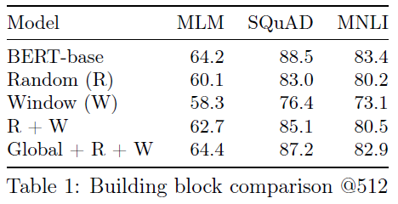
03
实验结果
1. 测试随机attention（R）和滑动窗attention（W）的性能是否接近BERT
从表中可以看出，R 和 W 2种attention方法在获取上下文信息上性能不如BERT，在加入全局token后性能相当。

Slide 20
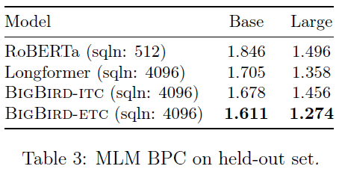
03
实验结果
2. 预测被遮掩词语的随机子集（MLM）
Longformer的训练是在48G内存下batch size为16-32，而BIG BIRD是在16G内存下batch size为32-64，可见采用稀疏注意力可提高内存利用效率。
（注：BPC是以字符长度为单位计算混淆度，混淆度越低语言模型越好。混淆度是用来衡量语言模型在未见过字符串上的表现。）
Notes:
好的语言模型对于未观察过的文本应该能输出一个高概率或者低混淆度

Slide 21
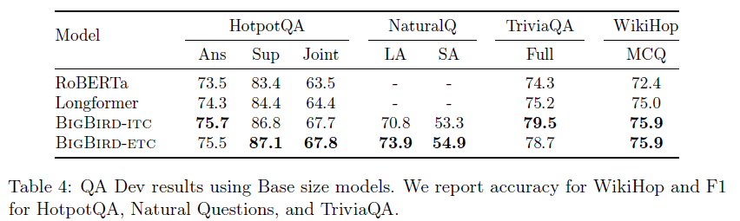
03
实验结果
3. 问答任务
实验选取了4个颇具挑战性的数据集，从表中可以看出，BIG BIRD-ETC表现最好，在问答任务中对长文本建模可取得更好的结果。
（注：模型训练细节见补充材料E）
Notes:
BIGBIRD-ETC综合性能最佳

Slide 22
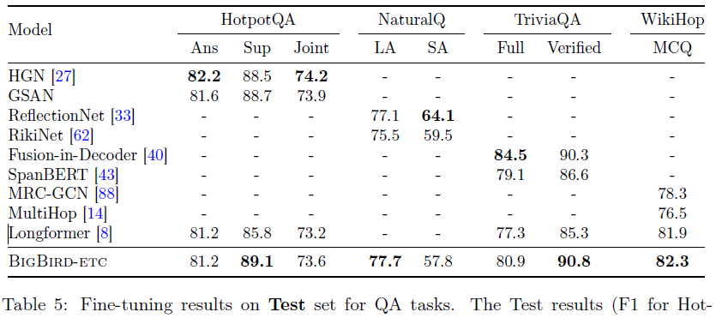
03
实验结果
4. 在问答任务测试集上的微调结果
与排行榜上性能TOP3模型对比，其他方法采用的是融合模型，所以Big Bird在精确答案短语上的准确率稍低。
Notes:
与排行榜上性能TOP3模型进行对比，其他方法采用的是融合模型，所以big bird在精确答案短语上的准确率稍低。

Slide 23
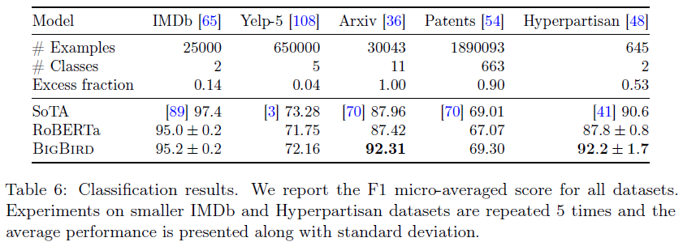
03
实验结果
5. 长文本分类
分类任务中，重要的有效信息不一定分布于前512个词中，实验选取了超过512长度的数据。从表中可以看出，Big Bird 在数据量较少的长文本数据集上性能优化更加明显。

Slide 24
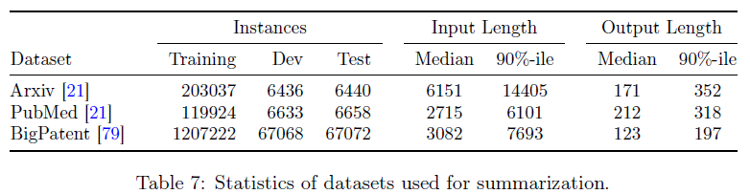
03
实验结果
6. 编码器-解码器 任务
如上表所示，在文本摘要任务中，通常输出序列的长度远小于输入序列。这种情况下，采用稀疏注意力的编码器和全局自注意力的解码器更加高效。
Notes:
在全局注意力的编解码阶段，极易产生二次方复杂度。

Slide 25
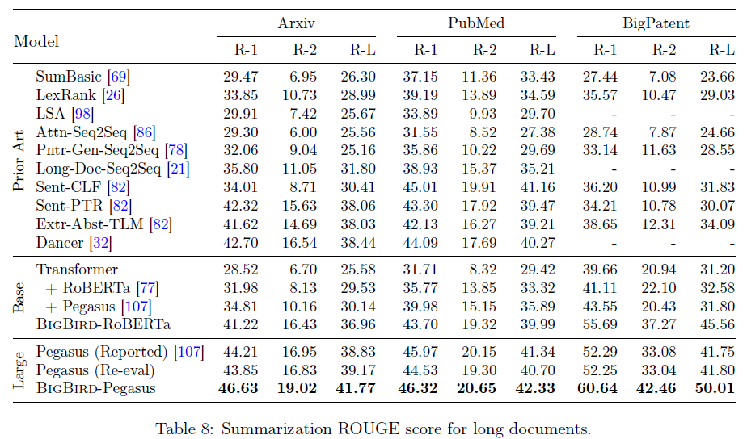
03
实验结果
7. 文本摘要
文档的重要内容通常均匀分布在长文本中；而且长文本具有丰富的论述结构，有利于摘要抽取。因此，采用更长的上下文编码器可提升文本摘要任务性能。
Notes:
采用更长的上下文编码器可提升文本摘要任务的性能。

Slide 26
04
PART 01
总结

Slide 27

04
总结
BIG BIRD 模型
稀疏注意力
序列函数近似器
添加全局token
处理更长文本
将复杂度从二次依赖降为线性依赖
序列函数通用近似器并且是图灵完备的
保证模型的文本表征能力
在通用硬件条件下，提升长文本NLP任务性能

Slide 28

THANKS

